Slide 1
การบริหารข้อไหล่
หลังผ่าตัด Rotator cuff repair
พว.ชมนภัส นราศร
หอผู้ป่วยศัลยกรรมกระดูกและข้อชาย

Slide 2
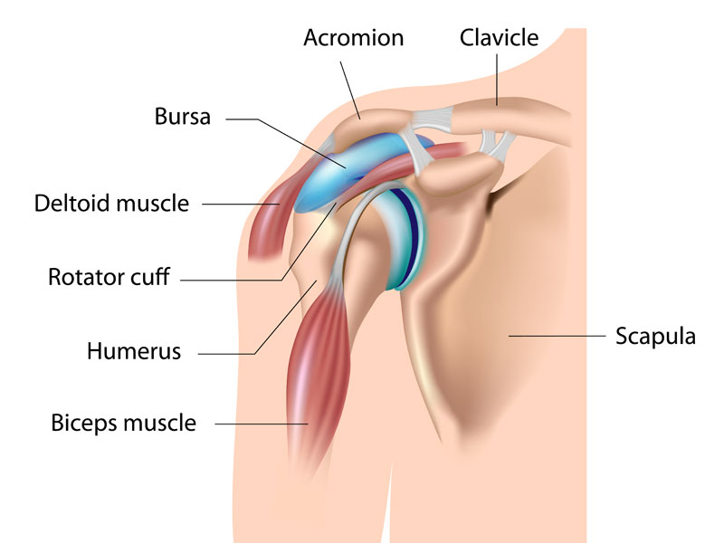
ข้อไหล่ประกอบขึ้นจากกระดูก 3 ส่วน คือ 1.กระดูกท่อนแขนด้านบน (Humerus)
กระดูกสะบัก (Scapular)
กระดูกไหปลาร้า (Clavicle)

Slide 3
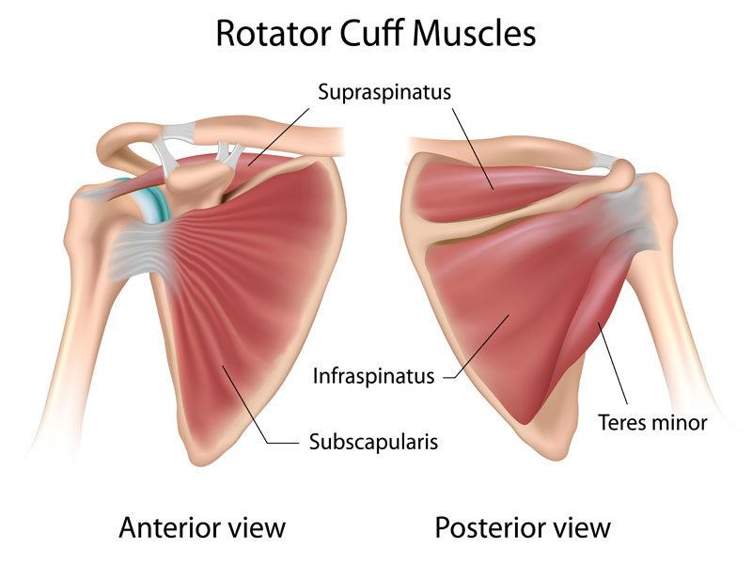

Slide 4
Rotator Cuff
* เส้นเอ็น Rotator Cuff ประกอบขึ้นจากกล้ามเนื้อและเส้นเอ็น 4 มัดมาประกอบกันเป็นแผงโอบหุ้มข้อไหล่
ทำหน้าที่ให้ความมั่นคงกับข้อไหล่และเป็นแกนหมุนและยกหัวไหล่
มี Bursa ให้ความหล่อลื่นและป้องกันการเสียดสีของเส้นเอ็น Rotator Cuff กับกระดูก Acromion
เมื่อมีการอักเสบของเส้นเอ็นหรือมีการฉีกขาดของเส้นเอ็น Rotator Cuff ตัวถุง (Bursa) นี้ก็จะมีภาวะอักเสบและมีอาการเจ็บเกิดขึ้นด้วย

Slide 5
อาการเส้นเอ็นไหล่ฉีกขาด
ที่พบได้บ่อยคือ
ปวดเวลานอน โดยเฉพาะตอนนอนตะแคงทับ
ปวดเวลายกแขนขึ้นหรือลงในบางท่า
อ่อนแรงในขณะยกหรือหมุนหัวไหล่
เสียงเสียดสีในขณะขยับบางท่าของไหล่

Slide 6
รักษาภาวะเส้นเอ็นไหล่ฉีกขาด
ขึ้นอยู่กับระยะเวลาที่เป็น
ลักษณะ และขนาดของเส้นเอ็นที่ฉีกขาด
อาการปวดที่รุนแรงและรบกวนการใช้งานของไหล่ในชีวิตประจำวัน
1) การรักษาแบบไม่ผ่าตัด
ให้ยารับประทานร่วมกับการ ทำกายภาพ ร่วมกับการพักไหล่
วิธีฉีดยา เข้าไปที่ข้อไหล่(Steroid/Nonsteroid)
2) การรักษาโดยการผ่าตัด
การส่องกล้องเย็บเส้นเอ็น
กรอหินปูน ผลการรักษาค่อนข้างดีมาก ภาวะแทรกซ้อนจากการผ่าตัดน้อย ผู้ป่วยสามารถเริ่มกายภาพหลังผ่าตัดได้อย่างรวดเร็วคือหลังผ่าตัดในวันรุ่งขึ้น

Slide 7
การบริหารข้อไหล่หลังผ่าตัด Repair Rotator cuff
แบ่งเป็น 4 ระยะ
สัปดาห์แรก –สัปดาห์ที่4
Pendulum exercise ก้มตัวเล็กน้อยกางแขนจากลำตัวเล็กน้อยแล้วแกว่งแขนเป็นวงกลม ไม่ทำแรงเกินไป
การใช้มือด้านตรงกันข้ามประครองแขนข้างผ่าตัดกางออกด้านข้าง ด้านหน้า และด้านหลัง เล็กน้อย
กางแขนในท่างอศอก 90 องศาออกแรงต้านกับผนังเกร็งค้างไว้ 10-20 วินาที
2. สัปดาห์ที่ 5 - สัปดาห์ที่ 12
- การเพิ่มองศาการกางไหล่ โดยท่าใช้แขนข้างไม่ผ่าตัด ประครองใต้ศอกข้างผ่าตัดไต่ผนังขึ้น
การยกแขนขึ้นด้านหน้า และด้านข้าง อาจใช้อุปกรณ์ช่วย เช่น ไม้ หรือผ้า
การบริหารในท่ายกแขนไว่ด้านหลัง

Slide 8
3. สัปดาห์ที่ 12 – สัปดาห์ที่ 16
การเพิ่มกำลังของข้อไหล่ ใช้ยางยืดดึงกางแขนออกจากลำตัวไปด้านข้าง
ท่านอนคว่ำ บนเตียง กางแขนในแนวระดับไหล่ หุบเข้าหาลำตัว ทำซ้ำๆ
ท่าละ 10 – 20 ครั้ง
4. สัปดาห์ที่ 16 – สัปดาห์ที่ 22
การเพิ่มกำลังและความมั่นคงของข้อไหล่ท่านอนคว่ำเตรียมวิดพื้นค่อยๆยกลำตัวขึ้น ออกให้แขนเหยียดตรงโดยที่ไม่ห่อไหล่ให้สะบักชิดกัน
ท่าแพล็งกิ้ง เกร็งค้างไว้ 10 วินาที

